Slide 1
情報セキュリティセミナー
マネジメントコース入門編

Slide 2
本セミナーの対象者
本セミナーは、これから情報セキュリティ対策を実施していこうと考えている企業・組織の経営者、管理者の方を対象と想定しています。
本セミナーの内容は、既に理解しているとおっしゃる方には、セキュリティ対策の見直し、委託先や子会社に対するセキュリティ教育のための情報収集をするための内容であると理解いただきたいと考えています。

Slide 3
セミナー講演内容
情報セキュリティ対策は必要？
最低限の情報セキュリティ対策
情報の扱いは…
事務所では…
パソコン（基本的な対策）は…
従業者･取引先は…
事故対応・セキュリティルール…
参考情報の紹介

Slide 4
情報セキュリティ対策は必要？
近年、企業を狙ったサイバー攻撃が増加傾向です
攻撃者の目的は様々なようですが、個人情報や最新の技術情報といった、企業が管理する重要情報を狙っているようです
さらには、企業の従業者を、企業を攻撃する足掛かりとして、狙い撃ちにする場合もあるようです
そういった攻撃から身を守る方法を知らないと・・・
いつのまにか、被害者が加害者（踏み台）になる場合もあるようです
自分たちの企業のみならず、厄介な話になります

Slide 5
情報セキュリティ対策は…
情報セキュリティ対策が行われていない企業とは･･･
お付き合いしたくない!?
仕事も出せない!?
情報セキュリティ対策は ビジネス上必須 ということになります!!

Slide 6
情報セキュリティとは…
企業は、いろいろなセキュリティ上の脅威に取り囲まれています
それらの脅威により問題が発生するリスク（危険性）を減らす（予防する）必要があります
守るものは情報資産
個人・顧客・企業情報を守る
会社内の情報システム(設備)を守る
お客様に迷惑をかけないように
⇒それが情報セキュリティ（対策）です

Slide 7

情報セキュリティ対策の実施目的
情報資産の保護
社会的責任 （個人情報の保護）
企業の社会的信用の向上、維持

Slide 8
何からはじめる？
とはいっても、
何からはじめればいいのか？
自社診断シート(25のチェック）
これは情報セキュリティ対策の基本です
あなたの会社で足りないものは・・・？

Slide 9
情報(資産)の扱いは・・・

Slide 10
前提：重要な情報（資産）って･･･
企業にとってその情報が企業外に漏れると、企業の事業運営上で重大な問題を引き起こす可能性のある情報が重要な情報です
お客様から預かっている個人情報
企業で働く従業者の個人情報
企業運営のための企業情報
ノウハウ等の機密情報
何が重要な情報か理解することが 情報セキュリティ対策の第一歩と言えます

Slide 11
№1 保管について
重要情報を机の上に放置せず鍵付き書庫に保管し施錠するなどのように、重要情報がみだりに扱われないようにしていますか？

Slide 12
№1 保管について
机の上に放置した重要情報は、誰かに持ち去られる危険にさらされています。関係者以外が見たり触れたりできないよう、重要情報は放置せず、管理および保護する必要があります

Slide 13
№2 持ち出しについて
重要情報を社外へ持ち出す時はパスワードロックをかけるなどのように、盗難・紛失対策をしていますか？

Slide 14
№2 持ち出しについて
重要情報を社外に持ち出す場合、思わぬ盗難にあったり、うっかり紛失したりすることがあります。スマートフォンやパソコンの起動やデータファイルにパスワードを設定するなどの対策を事前に行っておけば、盗難・紛失時に情報を簡単に見られないようにすることができます

Slide 15
重要な情報の持ち出し･･･
情報の社外への持ち出しにおいては、「そもそもこの情報は持ち出していいのか」を確認する必要があります
重要な情報を会社の外へ持ち出す場合は、上司の許可が必要、さらに持ち出し記録を残す必要があります
持ち出した情報は、思わぬ盗難にあったり、うっかり紛失したりすることがあります。情報が格納されたスマートフォンやタブレットのデータファイルにパスワードを設定するなどの対策を事前に行っておけば、盗難・紛失時に情報を簡単に見られないようにすることもできます

Slide 16
持ち出しの物理的な対策
暗号化
パソコンにパスワードや暗号化の鍵を掛ける!!
スマートフォンに
セキュリティロックを掛ける!!
USBメモリに
や
をつける!!
大きなタグ
鈴

Slide 17
と言うことで･･･持ち出しのポイント
不必要な持ち出しはしない
持ち出す情報について、上司や管理者の許可を得て、さらに持ち出し記録を残す
持ち出す方法(ＣＤ／ＤＶＤ、USBメモリ、パソコン等)について上司や管理者の確認 (暗号化やロック、リモート操作等のセキュリティ対策がされているか) を得る
重要情報が格納されたスマートフォンやタブレット、パソコンは、第三者の多く集まる場所（電車の中、待合室、喫煙所等）では利用しない
書類のまま持ち出す場合はカバンに入れて肌身離さず持ち歩く（間違っても電車の網棚に放置しない等）
持ち出し先で安易に捨てない（廃棄しない）

Slide 18

№3 廃棄について
重要な書類やＣＤなどを廃棄する場合は、シュレッダーで裁断するなどのように、重要情報が読めなくなるような処分をしていますか？

Slide 19
№3 廃棄について
重要情報が記載された書類をゴミ箱にそのまま捨ててしまうと、関係者以外の目に触れてしまい、重大な漏えい事故を引き起こすことがあります。重要情報を破棄する場合は、シュレッダーを利用するなど、情報が漏れないための対策が必要です

Slide 20
廃棄についての注意事項 その１
重要書類はシュレッダーで裁断!!
溶解･焼却処分をするなら処分業者ときちんと契約!!
廃棄書類は手が離れるまで管理、放置は厳禁!! できれば鍵の掛かるロッカーへ
一般のゴミ収集は、どうなるか分からない!!
持ち出した書類やデータが一番危ない!! 安易に捨てないで!!

Slide 21
№4 廃棄について
重要情報の入ったパソコン・記憶媒体を廃棄する場合は、消去ソフトを利用したり、業者に消去を依頼するなどのように、電子データが読めなくなるような処理をしていますか？

Slide 22
№4 廃棄について
パソコンやCD・USBメモリーなどの記憶媒体に保存された情報は、「ファイル削除」などの操作をしても、復元ツール等を用いて情報を取り出すことが可能です。重要情報の入ったパソコンや記憶媒体を廃棄する場合は、消去ソフトウェアを利用するなど、情報を確実に消去する措置が必要です

Slide 23
廃棄についての注意事項 その２
ＦＤは分解して中身をはさみで切る!!
ＣＤ/DVDは折り曲げて割る!!（シュレッダー)
ＵＳＢメモリ等のフラッシュメモリ、パソコン用のＨＤＤもファイルの削除では不十分!! 消去ソフトを使うか、壊して捨てる!! 専門業者に頼むのもあり!!
FAXやコピー機も要注意!! 捨てる時は専門業者に
デジタルカメラ、携帯電話も要注意!!

Slide 24
事務所では・・・

Slide 25
№5 事務所について
事務所で見知らぬ人を見かけたら声をかけるなどのように、無許可の人の立ち入りがないようにしていますか？

Slide 26
№5 事務所について
関係者以外の社内への立ち入りを制限しなければ情報を盗み取られる危険性があります。特にサーバや書庫・金庫などの近くには無許可の人が近づいたり、操作できないようにしましょう

Slide 27
こんな対策が効果的・・・
事務所で見知らぬ人を見かけたら、 「誰をお探しですか？」とか 「何か御用ですか？」 というような声をかけることが良いでしょう。 本当に仕事に来ている人であれば失礼のないように… 悪い人であれば大きな牽制に なるはずです

Slide 28
№6 事務所について
退社時に、机の上の備品やノートパソコンを引き出しに片付けるなどのように、盗難防止対策をしていますか？

Slide 29
№6 事務所について
ノートパソコンや携帯端末、USBメモリは持ち運びができ利便性が高い反面、盗難の危険性も高いものです。退社時には引き出し等に保管しましょう
なんたって盗難防止!!
大事な情報が入ったまま盗難被害にあえば、情報漏えいの危険性もあるし、このパソコンがないと仕事も出来ない可能性もある!?
まして、新しいのを買うのもね･･･

Slide 30
№7 事務所について
最終退出者は事務所を施錠し退出の記録（日時、退出者）を残すなどのように、事務所の施錠を管理していますか？

Slide 31
鍵のかけ忘れは致命的
鍵の掛かっていない事務所は…
鍵の掛かっていない金庫です

Slide 32
№7 事務所について
最終退出者と退出時間の記録を残すことは、最終退出者による施錠の責任意識を向上させることにも役立ちます。施錠と記録の管理をしましょう
記録をとることで、
しなければいけないことを理解し、
実施することができるようになります!!

Slide 33
例えば、こんなチェック項目
日付
退出時間と退出者名
机の上に大事な書類は･･･
パソコン（モニターも）やサーバの電源は･･･
コピー機やシュレッダーの電源は･･･
消灯チェック
施錠チェック

Slide 34
パソコンは・・・

Slide 35
№8 パソコンについて
Windows Updateを行うなどのように、常にソフトウェアを安全な状態にしていますか？

Slide 36
№8 パソコンについて
セキュリティホールと呼ばれる安全上の欠陥を放置していると、それを悪用したウイルスに感染してしまう危険性があります。お使いのソフトウェアには、修正プログラムを適用するもしくは最新版を利用するようにしましょう。

Slide 37
セキュリティホール（脆弱性）とは
セキュリティ上の脅威となりうるシステムや アプリケーション（ソフトウェア）の欠陥（バグ）あるいは設計（仕様）上の問題点のことで、脆弱性（ぜいじゃくせい）とも呼ばれています
《豆知識》
一昔前、利用者にとって想定外の
動作をするシステムでは、 よく虫（バグ）がいると言われていました

Slide 38
パソコンに脆弱性があると…
不正なコードが仕込まれたウェブサイトを
閲覧しただけで・・・
コンピュータへの不正アクセスが行われる
コンピュータウイルスに感染させられる
などの脅威にさらされることになります
脆弱性の解消は必須です

Slide 39
脆弱性の解消方法
Microsoft社Windowsの場合
Microsoft(Windows) Updateの実施（毎月定例）
Apple社のMacの場合
定期的なセキュリティ更新の適用
パソコン上で利用するアプリケーション
常に最新のバージョンあるいはセキュリティ更新を適用する

Slide 40
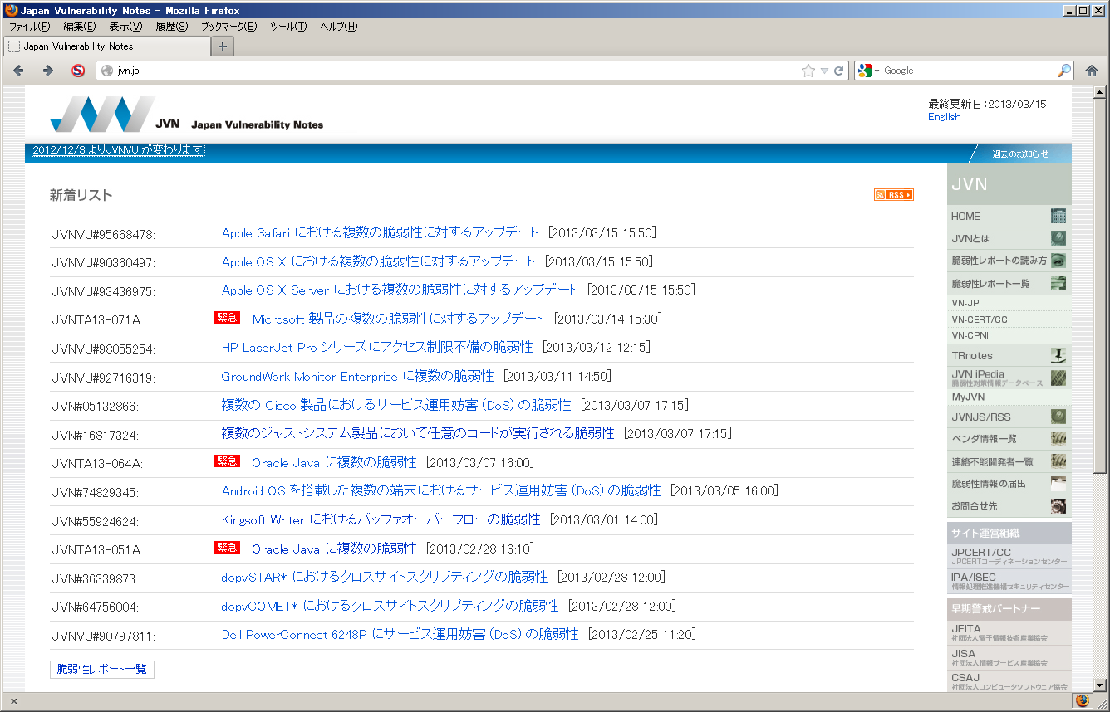
脆弱性情報はこちらで… 脆弱性対策情報ポータルサイト(JVN)
JVNのHP ( http://jvn.jp/ )より引用
Notes:
40

Slide 41
JVNとは
JVN は、“Japan Vulnerability Notes” の略です。日本で使用されているソフトウェアなどの脆弱性関連情報とその対策情報を提供し、情報セキュリティ対策に資することを目的とする脆弱性対策情報ポータルサイトです
一般社団法人 JPCERT コーディネーションセンターと独立行政法人情報処理推進機構 (IPA)が共同で運営しています
企業(組織)内のシステム管理者は、このような脆弱性情報を掲載するサイトを常日頃訪れ、最新の情報から、企業(組織)内の利用者へ情報提供を行う必要があります。標的型攻撃がいつ自分たちに行われるかも知れないからです

Slide 42
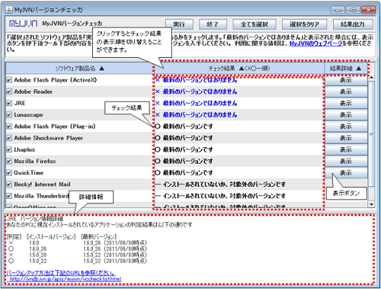
MyJVNバージョンチェッカ http://jvndb.jvn.jp/apis/myjvn/vccheck.html
ソフトウェアのバー
ジョンが最新であ
るかを確認する
・利用者のPCにインストールされているアプリケーションソフトウェアのバージョンが最新であるかを、 簡単な操作で確認するツール
・バージョンが最新であるかどうかのチェックリストを自動で機械的に確認

Slide 43
№9 パソコンについて
ファイル交換ソフトを入れないようにするなどのように、ファイルが流出する危険性が高いソフトウェアの使用を禁止していますか？

Slide 44
№9 パソコンについて
ファイル交換ソフトによる情報漏えいは、依然として多数確認されています。 WinnyやShareなどは危険なプログラムの代表例です。

Slide 45
社内で使うと危ないアプリケーション
業務に関係のないアプリケーションは使わない
ファイル交換ソフトに代表される、利用すると情報漏えいする可能性のあるアプリケーションは、企業内のパソコンでは使用してはいけません
自宅からゲームソフトを持ち込むのも、業務に関係ないのでNG
出所が怪しげなフリーソフト等のアプリケーションを、勝手に使うのはどうでしょうか？

Slide 46
業務に有効なアプリケーションなら…
とは言っても…今まで業務に使っていなくても、業務を遂行するのに効果的なアプリケーションがあるならば…
上司に相談し、システム管理者がセキュリティ上問題がないことを確認した後、企業・組織として許可してもらうこと(許可制にする等)をお勧めします

Slide 47
業務に関係ないサイトの閲覧
同じ理由で、業務に関係のないウェブサイトの閲覧はできるだけ避けた方が良いでしょう
必要なら、ウェブ(サイト)フィルタリング機能の利用をお勧めします
できるなら、SNSや掲示板、ミニブログ等の利用も、ウイルス感染や情報漏えいのきっかけとなる危険性があるので、企業・組織として検討しルール作りや許可制等の対策が必要でしょう

Slide 48
№10 パソコンについて
社内外での個人パソコンの業務使用を許可制にするなどのように、業務で個人パソコンを使用することの是非を明確にしていますか？

Slide 49
№10 パソコンについて
個人パソコンと業務用パソコンが明確に区分されていない場合、管理が行き届かないため、セキュリティを確保することは難しくなります。個人パソコンと業務用パソコンは明確に区分し、目的外利用をしないようにしてください。
環境が違うってことは説明が難しい・・・でも・・・!!
個人パソコンと業務用パソコンでは、管理する情報の重要度が違うので・・・してはいけないことが違う!?

Slide 50
最近の事情(BYOD)
BYOD（Bring Your Own Device） “自分の端末を持って来いよ” →業務で自分の端末を使う
自分勝手な BYOD はとても危険です
メリット(例えばコスト低減や効率の向上）もデメリット（例えば情報持ち出しによる情報漏えいの危険性の増加）もあります
必要なら上司に相談し、企業・組織として許可して もらうこと(許可制にする等)をお勧めします

Slide 51
№11 パソコンについて
退社時にパソコンの電源を落とすなどのように、他人に使われないようにしていますか？

Slide 52
№11 パソコンについて
誰でも操作できるパソコンは不正に使用される可能性があります。不正使用からパソコンを守るための対策を行いましょう。
昼間なら…
コンピュータロック
夜間なら… シャットダウン(電源を切る)

Slide 53
コンピュータのロック機能の活用
パソコンから離れるときは、他人がパソコンを 使うことを防ぐため、コンピュータをロックしましょう
Windows OSをお使いなら…
「Ctrl + Alt + Delete」 → コンピュータのロック
もしくは
「Windows キー + L 」
Notes:
53

Slide 54
パスワードは・・・

Slide 55
№12 パスワードについて
パスワードは自分の名前を避けるなどのように、他人に推測されにくいものに設定していますか？

Slide 56
№13 パスワードについて
パスワードを他人が見えるような場所に貼らないなどのように、他人にわからないように管理していますか？

Slide 57
№14 パスワードについて
ログイン用のパスワードを定期的に変更するなどのように、他人に見破られにくくしていますか？

Slide 58
いたるところでパスワードが必要・・・
パソコンやスマートフォン、携帯電話を利用する際のログインパスワードや暗証番号だけでなく、インターネットを利用していると多くのパスワードが必要になってきています
安易なパスワードやパスワードの使いまわしなど、パスワードの運用･管理上危険な取り扱いを多く見受けます
サービスの重要度によっては、IDとパスワードのリストを別々のファイルに分けて保持

Slide 59
№12,13,14 パスワードについて
インターネットサービスを利用するためのパスワードが推察され、悪用されるといった事例が確認されています。この原因のひとつとして、名前や誕生日のような簡単なパスワードを設定していたケースがあります。パスワードを推察されると、本人に成りすまして不正利用されてしまうことになります。大文字・小文字・数字・記号を組み合わせた複雑なパスワードを設定するとともに、定期的にパスワードを変更することで、被害を防ぐことができます。

Slide 60
パスワードの掟（パソコン編）
他人に推測されやすいパスワード（ニックネームや誕生日等）は使わない
大文字・小文字・数字・記号の組み合わせ
長いパスワード
推測しづらく自分が忘れないパスワード
他人の目に触れるような場所(他人が調べそうな 場所)に、パスワードを残さない
必要に応じて変更する

Slide 61
パスワードの掟（インターネット編）
インターネット上のサービスを利用するためのパスワードは、ある程度の強度(パソコン編参照)を持たせ、定期的に変更しよう
インターネット上のサービスを利用するためのパスワードは、サービス提供側で漏えい事故が発生した場合は、速やかに変更しよう
インターネット上のサービス毎に異なったパスワードを設定しよう

Slide 62
ウイルス対策は・・・

Slide 63
№15 ウイルス対策について
パソコンにはウイルス対策ソフトを入れるなどのように、怪しいＷｅｂサイトや不審なメールを介したウイルスから、パソコンを守るための対策をおこなっていますか？

Slide 64
№16 ウイルス対策について
ウイルス対策ソフトのウイルス定義ファイルを自動更新するなどのように、常に最新のウイルス定義ファイルになるようにしていますか？

Slide 65
№15,16 ウイルス対策について
ＩＤ、パスワードやクレジットカード番号を盗むウイルスが増えています。ウイルス対策ソフトを導入し、不審なサイトへのアクセスやメールの受信に気をつけましょう。
新しいコンピュータウイルスが日々発見されているため、新しいウイルスを検出できるような設定にしなければウイルスに感染する可能性があります。最新のウイルス対策が出来るように設定を確認しましょう。

Slide 66
ウイルス対策ソフトの設定（その１）
ウイルス対策ソフトは水際でウイルスを発見するので感染を予防できる自動保護（リアルタイム保護）設定を推奨します
「発見したらすぐ駆除する」設定を推奨します

Slide 67
ウイルス対策ソフトの設定（その２）
ウイルスの種類は日々増加している、ウイルスの手配書は常に最新の状態に･･･パターンファイル（ウイルス定義ファイル）の自動更新設定を推奨します

Slide 68
ウイルス対策ソフトに関する勘違い
ウイルス対策ソフトは万能薬？これさえあればウイルスなんか怖くない？
ウイルス対策ソフトの利用は予防のためのひとつの手段です
新種のウイルスや亜種を取り逃がす場合もあります
壊されたファイルやシステム環境は復旧してくれません（できません）
だから･･･過信は禁物!! は禁物!!

Slide 69
さらなるウイルス対策として・・・

Slide 70
ウイルスの感染経路を理解して・・・
メールからの感染
メールの添付ファイルを開くことにより感染
ウェブサイトからの感染
ウイルスが仕掛けられたウェブサイトを閲覧することにより感染
ウェブサイトからダンロードしたファイルを開いたら感染
USBメモリからの感染
USBにある不正ファイルを開いて感染

Slide 71
メールからの感染
メールの添付ファイルを開くことにより感染 ※添付ファイルがウイルスに感染していたり、添付ファイルがウイルスそのものであったりします
メール本文にある URL のリンク先のサイトにて感染

Slide 72
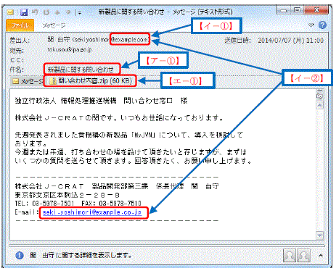
標的型攻撃で届くメールの事例
製品に関する問い合わせ【ア－①】(知らない人からのメールだが、メール本文のURL や添付ファイルを開かざるを得ない内容)を装った標的型攻撃メールの例である。
本文中に、実際の製品名やサービス名が記載されている場合が多い。
【イ－①】(フリーメールアドレス（図中では@example.com）を利用している点)だけでは不審と判断できないが、【イ－②】(差出人のメールアドレスと署名のメールアドレスが異なる点)が不審である。
また、【エ－①】(ファイルが添付されている)の zip 圧縮ファイルが添付されているため、慎重に対応する必要がある。
図：製品に関する問い合わせのメールの例
※文中の【ア－①】等はIPA テクニカルウォッチ「標的型攻撃メールの例と見分け方」に記載の「標的型攻撃メールの着眼点」の分類表記。
以下のIPA テクニカルウォッチ「標的型攻撃メールの例と見分け方」を参照してください。
https://www.ipa.go.jp/security/technicalwatch/20150109.html
Notes:
72

Slide 73

電子メールからの感染に対する予防
ウイルス対策ソフトの正しい運用
OSやソフトウェアの脆弱性の解消
メーラーのセキュリティ設定を強化する（例えば外部コンテンツブロック設定）
メール本文はテキスト形式にする （HTML形式は見栄えは良くなりますが、不正な仕掛けが施せます）
スパムメールのフィルタリング
不審なメールを開かない社員教育
不審なメールに関する情報共有
Notes:
73

Slide 74
ウェブサイトからの感染
ウイルスが仕掛けられたウェブサイトを閲覧することにより感染
迷惑メール、ＩＭ（インスタントメッセンジャー）、ＳＮＳ（ソーシャルネットワーキングサービス）やブログサイト、アダルトサイト等に記載された不正なリンクから悪意のあるウェブサイトに誘導され感染
ガンブラーやSQLインジェクションで改ざん

Slide 75
ウェブサイトからの感染に対する予防
ウイルス対策ソフトの正しい運用
OSやソフトウェアの脆弱性の解消
ブラウザのセキュリティ設定を強化する (例えば必要時以外のスクリプトの抑止、 不要なアドオンの抑止等)
ウェブ(サイト)フィルタリングの利用
不審なサイトを開かない社員教育
不審なサイトに関する情報共有
Notes:
75

Slide 76
USBメモリからの感染
ＵＳＢメモリを挿しただけで感染するケースもありましたが、OS （XP）の修正で解消されましたが、 ＵＳＢメモリに不正ファイルを仕掛け、利用者を騙して開かせる方法でウイルスに感染させる（ウイルスそのものを実行させる）事例が多いようです
出所不明なＵＳＢメモリには気を付けてください
ＵＳＢメモリ経由以外にも各種の電子媒体やウェブサイトからダウンローされたファイルにも仕掛けのある場合があるので注意が必要です
Notes:
76

Slide 77
利用者を騙す手法
興味を引くファイル名で騙す
ファイルアイコン偽装で騙す（ドキュメントのアイコンを付けたアプリケーションファイル等）
拡張子が見分けにくいファイル名で騙す（本当の拡張子の前にたくさんの空白を詰めたファイル名等）
ファイル名の偽装で騙す（ファイル名のＲＬＯを使用等）
RLO(Right-to-Left Override)：Unicodeの制御記号で文字の流れを右から左の向きに書き換える
※ファイルの拡張子は常に見えるように しておきましょう!!※

Slide 78
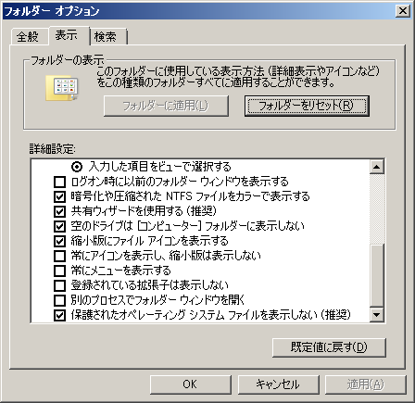
Windowsでファイルの拡張子を見えるようにする設定
設定→コントロールパネル→フォルダーオプション→表示（タブ） →「登録されている拡張子は表示しない」のチェックを外す

Slide 79
USBメモリからの感染に対する予防
ウイルス対策ソフトの正しい運用
OSやソフトウェアの脆弱性の解消
私物を含む業務以外で使用するUSBメモリの 利用禁止(用途外利用の禁止)
USBメモリの私的な貸し借り禁止
不用意に出所不明なファイルは開かない
企業･組織でのルールに従う
できるなら、安全な環境での接続テスト
情報漏えい対策も忘れずに…
Notes:
79

Slide 80
ウイルス対策まとめ
ウイルス対策ソフトの利用
パソコンの脆弱性の解消
利用するアプリケーション（ブラウザやメーラーも含む）のセキュリティ設定の強化
怪しいサイト（ダウンロード注意）や不審な メール(添付ファイル）に注意
不用意な外部機器の接続 はしない

Slide 81
メールは・・・

Slide 82
№17 メールについて
電子メールを送る前に、目視にて送信先アドレスの確認をするなどのように、宛先の送信ミスを防ぐ仕組みを徹底していますか？

Slide 83
№17 メールについて
電子メールやFAXの送り先を間違えて、全く知らない他人に情報が漏えいしてしまう事例が多数発生しています。電子メールやFAXは送り先を十分確認するようにしましょう。

Slide 84
電子メールの誤送信対策
送信前に宛先確認
送信前にメールの内容が確認できるような設定にする
Microsoft社のOutlookならオプションの送信設定で即時送信を抑止
Mozilla社のThunderbirdの場合は、本体機能(設定)に即時送信を抑止するものがないので、送信前に内容の確認を促すアドオンを利用

Slide 85
№18 メールについて
お互いのメールアドレスを知らない複数人にメールを送る場合は、Bcc機能を活用するなどのように、メールアドレスを誤って他人に伝えてしまわないようにしていますか？

Slide 86
№18 メールについて
電子メールアドレスを誤って他人に伝えてしまうことも情報漏えいになります。電子メールを複数の人に送信する際には、送り先の指定方法を十分確認するようにしましょう。
BCC
ご存知ですか？

Slide 87

BCC（ブラインド・カーボン・コピー）
お互いを知らない複数の宛先にメールを送る場合に使用するもので、宛先毎のメールには、それぞれの宛先情報（メールアドレス）が表示されません
宛先（TO）やCC（カーボン・コピー）を使うと、指定された宛先情報がすべてのメールに表示されます
BCCで送信すべきメールで、誤ってTOやCC
を使うと、宛先メールアドレスそのものが 情報漏えいしたことになります

Slide 88
№19 メールについて
重要情報をメールで送る場合は、重要情報を添付ファイルに書いてパスワード保護するなどのように、重要情報の保護をしていますか？

Slide 89
№19 メールについて
重要情報をメールで送る場合は、重要情報を文書ファイルなどに記入し、パスワードで保護した後メールに添付します。パスワードはその電子メールには書き込まず、別の通信手段か電話等で通知することが必要です。
保護する理由
間違った相手に届いても安心
通信経路で盗聴されても安全

Slide 90
ドキュメント(添付文書)の暗号化
ドキュメントを事前に暗号化しておき、メール送信で添付します
復号のためのパスワード等は、別の通信手段を利用して相手に伝えることが重要です
ドキュメントを暗号化する方法は、市販のソフトウェア等を利用したり、ドキュメント作成ソフトウェア（Office製品等）が用意している暗号化処理を利用することができます
メールサーバ等で自動的に暗号化してくれるものもあります（サーバ等の専用環境が必要）

Slide 91
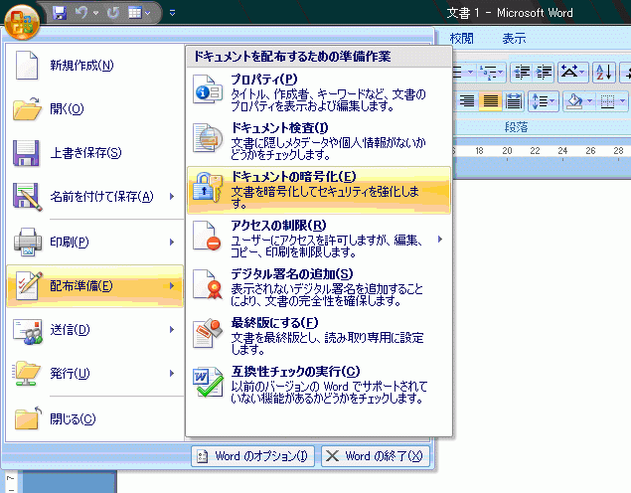
Microsoft Word 2007 の場合
１：Officeボタン
２：配布準備
３：ドキュメントの暗号化
４：パスワード設定

Slide 92
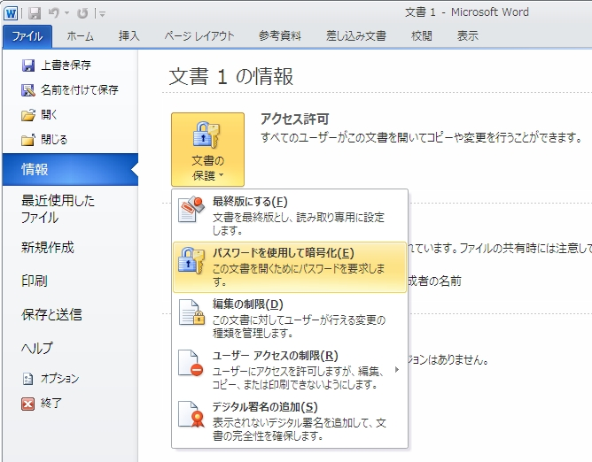
Microsoft Word 2010 の場合
3
1
２
4
5：パスワード設定

Slide 93
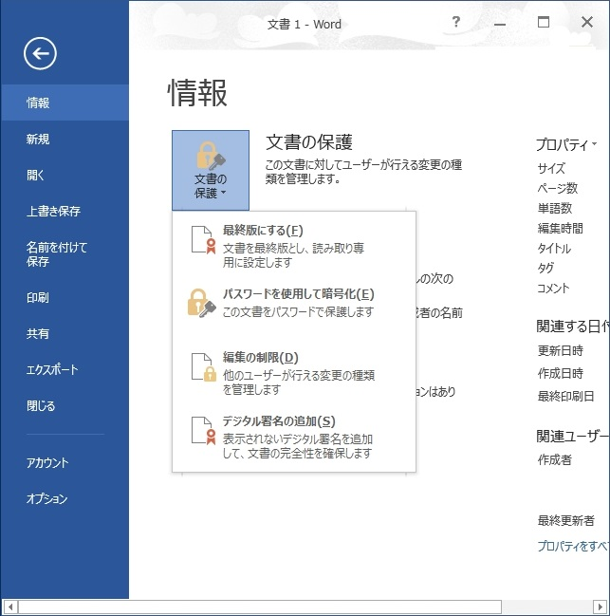
Microsoft Word 2013 の場合
2
1
3
4：パスワード設定

Slide 94
バックアップは・・・

Slide 95
№20 バックアップについて
重要情報のバックアップを定期的に行うなどのように、故障や誤操作などに備えて重要情報が消失しないような対策をしていますか？

Slide 96
№20 バックアップについて
故障や誤操作などにより、パソコンの中に保存したデータが､消えてしまうことがあります。定期的にバックアップを取得しておけば、このような不測の事態に備えることができます。
バックアップは最後の砦!?
安全のため、バックアップは元のデータと別に管理する

Slide 97
バックアップの注意点
定期的なバックアップ
戻せる(リストア)ことができることを確認
バックアップ（外部記憶）媒体は安全に管理し、
バックアップ媒体からの情報漏えい（紛失･盗難）を
防ぐ
不要になったら確実に消去
(参考：マイクロソフト)
一般的なデータのバックアップ方法と注意点
http://support.microsoft.com/kb/2666277/ja

Slide 98
従業者･取引先は・・・

Slide 99
№21 従業者について
採用の際に守秘義務があることを知らせるなどのように、従業者に機密を守らせていますか？

Slide 100
№21 従業者について
従業者が機密を守ることは就業規則などから当然のことと言えますが、そのことを暗黙にせず、明確に従業者に指示しましょう。
そんなの常識!?
これが危ない

Slide 101
例えば、こんなポイント
何が機密なのか明確にする
機密を守る方法も明確にする
守られなかった場合の罰則も用意する
次の№22の話も重要

Slide 102
№22 従業者について
情報管理の大切さなどを定期的に説明するなどのように、従業者に意識付けを行っていますか？

Slide 103
№22 従業者について
日々の仕事では常に情報を取り扱うことになりますが、日常的であるがゆえに管理の意識がつい疎かになりがちです。従業者に対し繰り返し意識付けを行うことが有効です。
忘れてませんか？
これが重要！

Slide 104
№23 取引先について
契約書に秘密保持（守秘義務）の項目を盛り込むなどのように、取引先に機密を守ることを求めていますか？

Slide 105
№23 取引先について
取引先に機密情報を提供する場合には、それを機密として取り扱ってもらうことを明確にすることが必要です。提供する情報の内容から判断して当然秘密にしてくれるだろうという暗黙の期待は禁物です。
大事な情報の取り扱いはきちんと取り決め、
文書に残す!!
これが重要！

Slide 106
事故対応･セキュリティ
ルールは・・・

Slide 107
№24 事故対応について
重要情報の流出や紛失、盗難があった場合の対応手順書を作成するなどのように、事故が発生した場合に備えた準備をしていますか？

Slide 108
№24 事故対応について
実際に事故が起きてからだと、それを冷静に考える余裕がなくなってしまい対応が後手に回り、それが原因でさらに深刻な事態になりがちです。報道される事故内容などを参考に、「もし、同じことが自分の会社で起こったら･･･」と仮定して、誰がいつ何をするのかをまとめておくとよいでしょう。

Slide 109
情報漏えいだけが事故ではありません
情報漏えい事故以外にも、地震、台風、洪水、火災、感染症発生など、事業が続けられなくなる可能性のある事故が起こりえます
事故が起きてからでは遅いので、事故対応の事前準備と予行演習が必要です
できれば、事故対応マニュアルと対応体制を明確にしておきましょう

Slide 110
BCP（事業継続計画）とは
参考
企業は、災害や事故で被害を受けても、取引先等の利害関係者から、重要業務が中断しないこと、中断しても可能な限り短い期間で再開することが望まれている。また、事業継続は企業自らにとっても、重要業務中断に伴う顧客の他社への流出、マーケットシェアの低下、企業評価の低下などから企業を守る経営レベルの戦略的課題と位置づけられる。この事業継続を追求する計画を「事業継続計画」（ＢＣＰ：Business Continuity Plan）と呼び、内容としては、バックアップのシステムやオフィスの確保、即応した要員の確保、迅速な安否確認などが典型である。それらは、事業内容や企業規模に応じた取組みでよく、多額の出費を伴わずとも一定の対応は可能なことから、すべての企業に相応した取組みが望まれている。
『内閣府 事業継続ガイドライン 第一版―わが国企業の減災と災害対応の向上のために― 』より引用
http://www.bousai.go.jp/MinkanToShijyou/guideline01.pdf

Slide 111
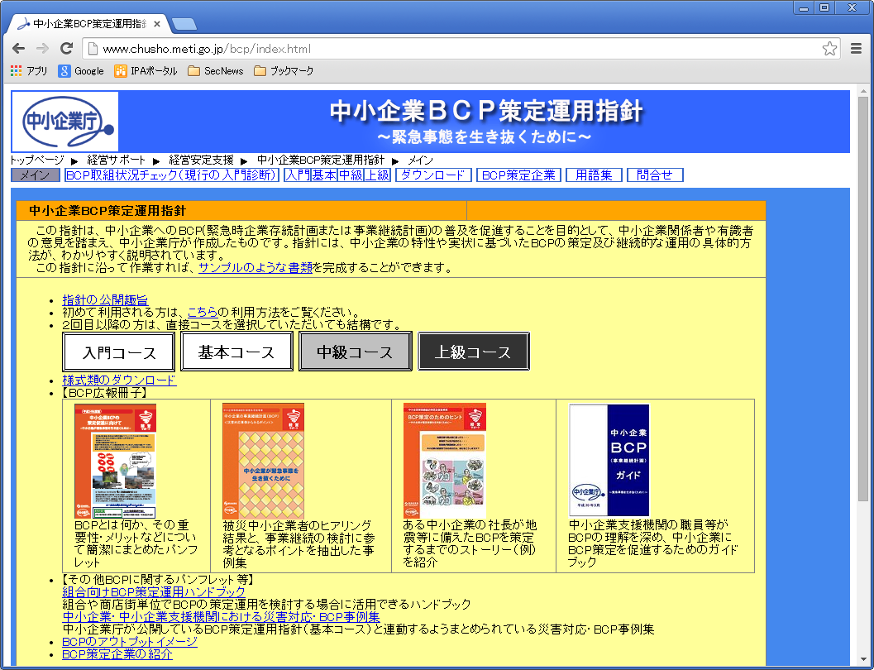
ＢＣＰ 参考資料
中小企業BCP策定運用指針 (中小企業庁)
http://www.chusho.meti.go.jp/bcp/index.html

Slide 112
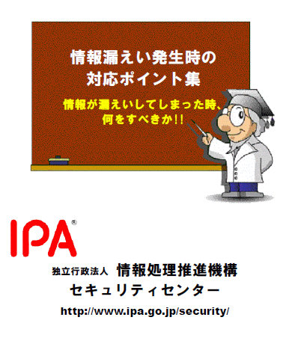
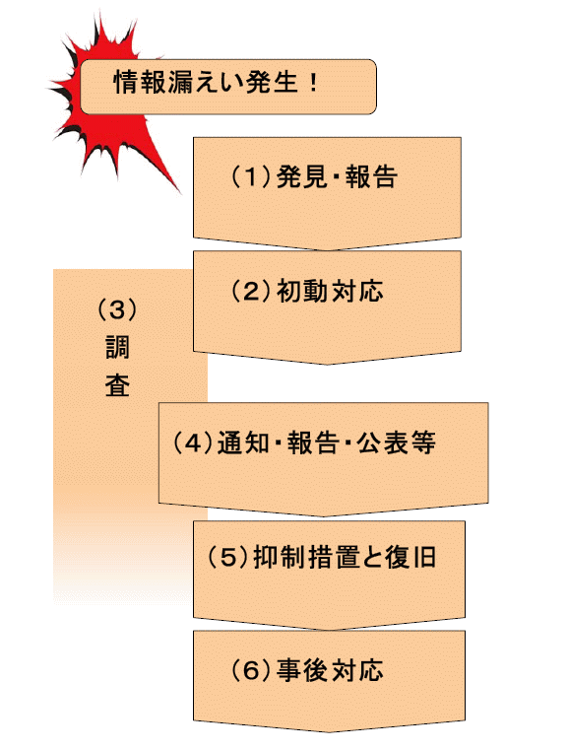
情報漏えい発生時の対応ポイント集
http://www.ipa.go.jp/security/
awareness/johorouei/

Slide 113
№25 ルールについて
情報セキュリティ対策（№1～№24など）を会社のルールにするなどのように、情報セキュリティ対策の内容を明確にしていますか？

Slide 114
№25 ルールについて
情報セキュリティ対策を会社のルールにし、 対策内容を明確にしておく必要があります!!
あいまいなルールは・・・×
守れない(守られない）ルールは・・・×
会社にあったルール作りを・・・○

Slide 115
情報セキュリティ（対策）実施の成功ポイント
ルールを見直す
ルールを設定し
Act
Plan
Check
Do
実施記録を分析
ルールにしたがって運用し
ＰＤＣＡサイクル

Slide 116
参考情報の紹介

Slide 117




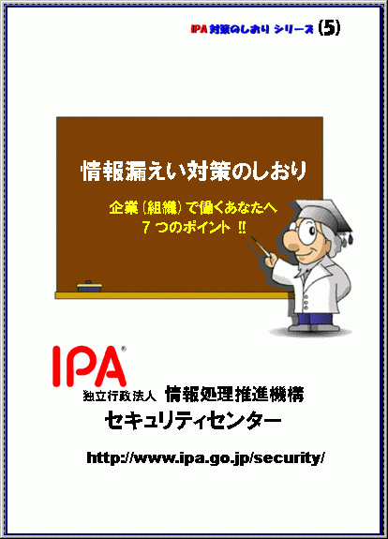
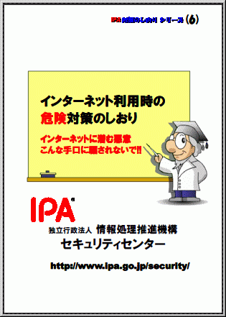
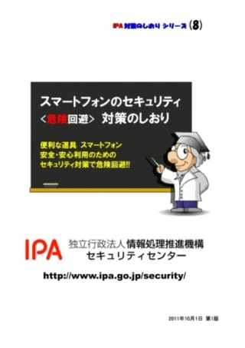
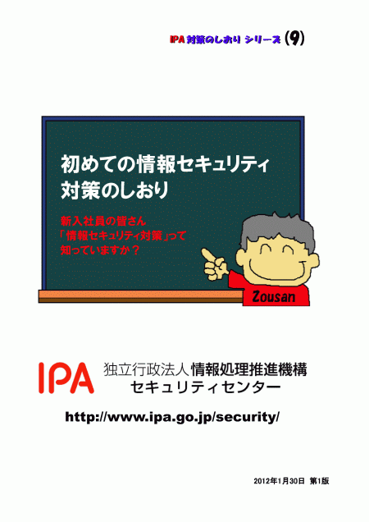
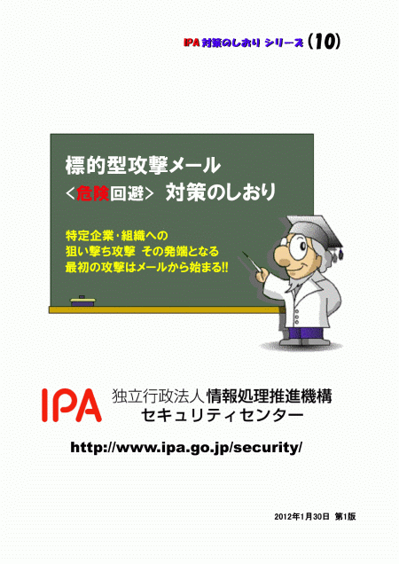
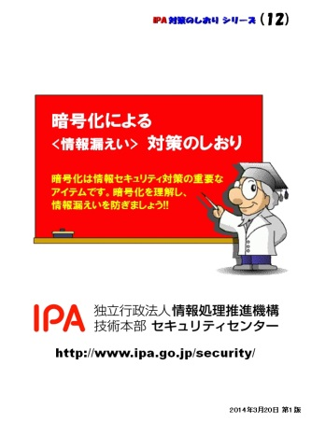
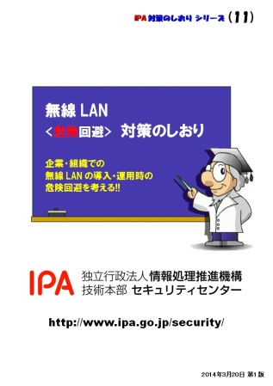
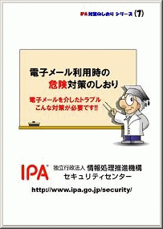

IPA対策のしおり
http://www.ipa.go.jp/security/antivirus/shiori.html
Notes:
117

Slide 118

映像で知る情報セキュリティ（DVD-ROM）
http://www.ipa.go.jp/security/keihatsu/videos/

Slide 119
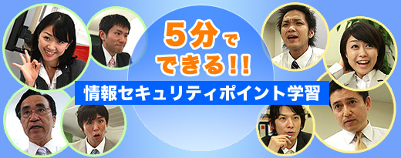
5分でできる!! 情報セキュリティポイント学習
https://www.ipa.go.jp/security/vuln/5mins_point/

Slide 120

ここからセキュリティ！

Slide 121

情報セキュリティ安心相談窓口
電 話 | 03-5978-7509 (オペレータ対応は、平日の10:00～12:00 および 13:30～17:00)
E-mail | anshin@ipa.go.jp ※このメールアドレスに特定電子メールを送信しないでください。
ＦＡＸ | 03-5978-7518
郵 送 | 〒113-6591 東京都文京区本駒込2-28-8 文京グリーンコート センターオフィス16階 IPAセキュリティセンター 安心相談窓口

